Slide 1

L’Apprentissage par renforcement profond
Elaboré par : Brinssi Alaaeddine
Encadré par :Ghazi Bel Mufti

Slide 2
Plan
1)Introduction
2)Problématique
3)L’apprentissage automatique
4)L’apprentissage par renforcement
5)Exemples
6)Q-Learning
7)Exploration/Exploitation
8)Récompenses Espérées
9)Equation de Bellman
10)Q-Learning et réseau de neurone
11)Résultats
12)Les applications
13)Conclusion
-2-

Slide 3

Introduction
L’intelligence artificielle a dépassé l’intelligence humaine
-3-

Slide 4
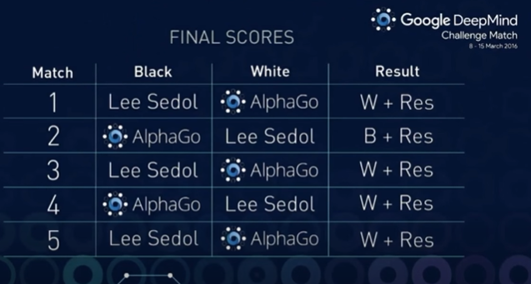
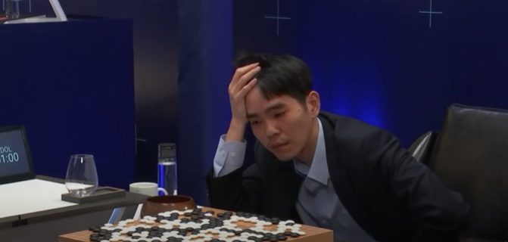
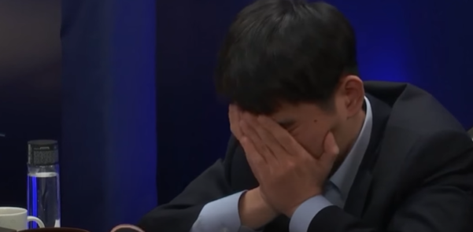
-4-

Slide 5

Problématique
Comment se distingue l’ apprentissage par renforcement profond des autres modes d’apprentissage ?
Sur quels principes repose l’ apprentissage par renforcement profond ?
Quels sont les domaines d’application auxquels il s’applique ?
-5-

Slide 6

L’Apprentissage automatique
(x , y)
( x )
Apprentissage
Supervisé
Apprentissage
Non Supervisé
Apprentissage
Par renforcement
(x’ , y)
(x₁,x₂,x₃…)
-6-

Slide 7
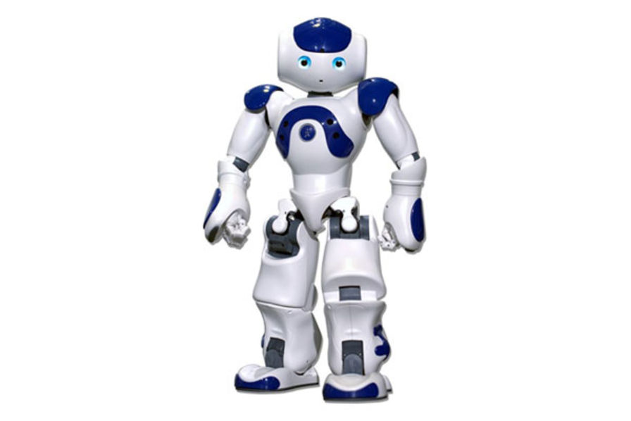
L’apprentissage par renforcement
Exemple d’agent : un robot
profond
Nouveau État
Récompense
action
Environnement
-7-

Slide 8
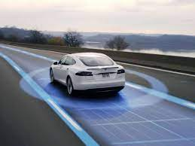


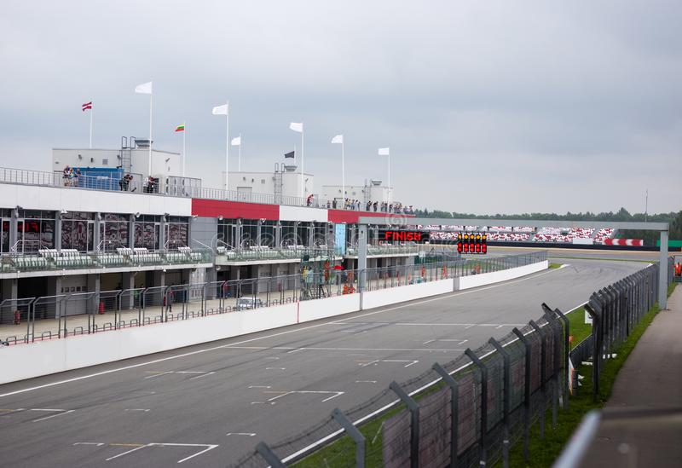

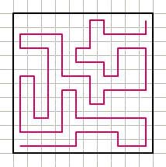
Exemples
Agent :
Environnement:
Action : à gauche, à droite , vers le haut , vers le bas, tourner…
Récompense : +2 , +1 , 0 , -3 …
-8-

Slide 9
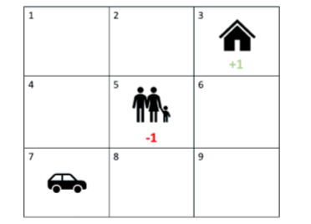
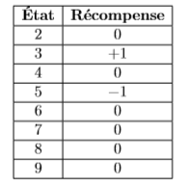
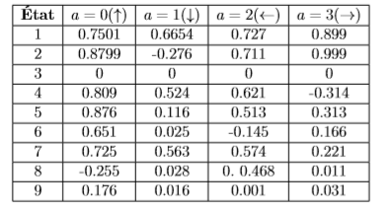
Q-Learning
L’ensemble des actions:
Ce que fait réellement l’apprentissage par renforcement ?
Q-Value
-9-

Slide 10



Exploration/exploitation Є-greedy
L’Exploration Є
L’Exploitation Greedy
Comment l’agent prend ses actions dans l’environnement ?
-10-

Slide 11
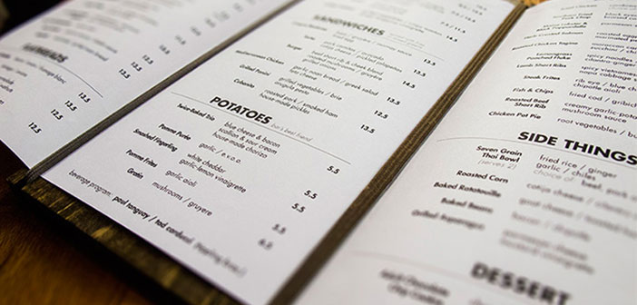

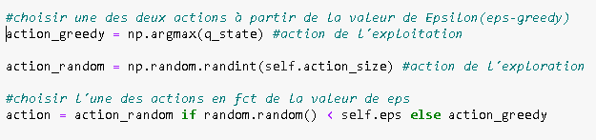
Exploration: Є
Exploitation: greedy
-11-

Slide 12
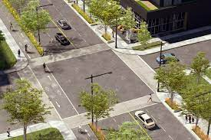
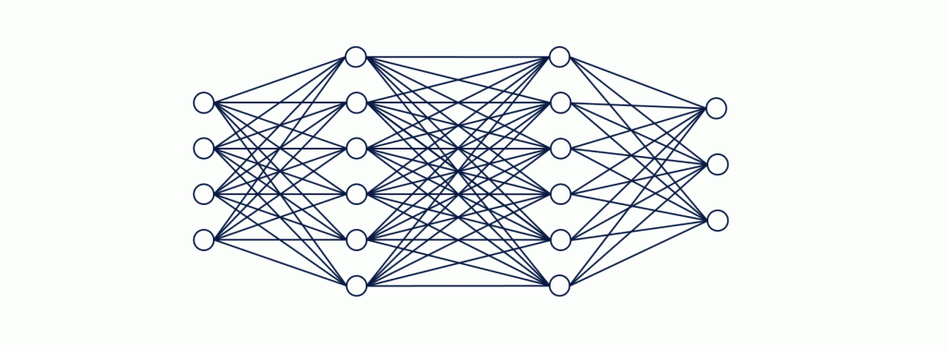
Réseau de neurone
D’où provient le terme profond ?
Apprentissage par renforcement +
Apprentissage profond =
Apprentissage par renforcement profond
Q-learning +
Deep Learning =
Deep Q-learning
-12-

Slide 13
Q-Learning et réseau de neurone
Couches cachées
Q(s)
état
dense
dense
C’est quoi l’utilité du réseau de neurone ?

Slide 14
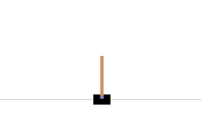


Récompense espérée
Les actions possibles
Récompenses de chaque action
gamma
R_{t+1}
R_{t+2}
R_{t+3}
R_{t+4}
récompenses espérées
Sachant que a t=0 l’agent est à l’Etat
S_{t} et prend l’action a_{t}
Q-function
-13-

Slide 15
Equation de Bellman
-14-

Slide 16



Q-Learning et réseau de neurone
Couches cachées
Q(s)
Q(s , a)
état
dense
dense
PERTE
E
Les actions
(..)²
T
One-hot
Target
-15-

Slide 17


Résultat
Sans réseau de neurone
Avec réseau de neurone
-16-

Slide 18
Les applications
NLP
Finance
Robotiques
Jeux
Soins de santé
-17-

Slide 19
conclusion
Principes
Exploration/Exploitation
L’utilisation de réseau de neurone
Les données d’apprentissage
-18-

Slide 20
Merci de votre attention

